Slide 1

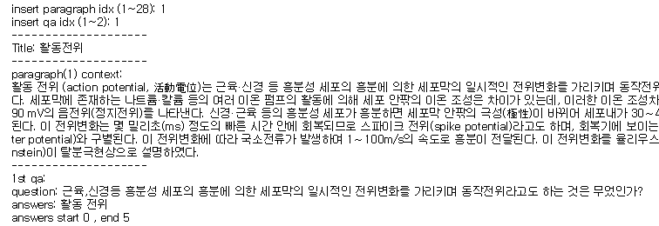
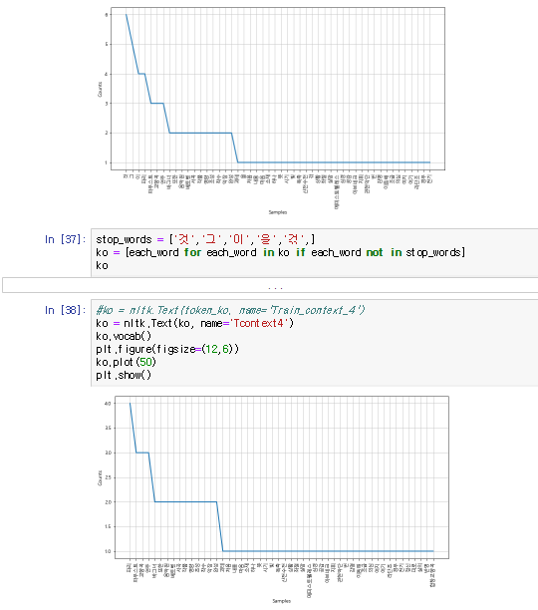
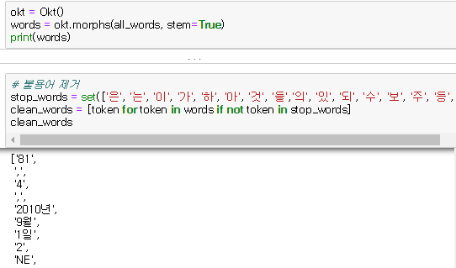
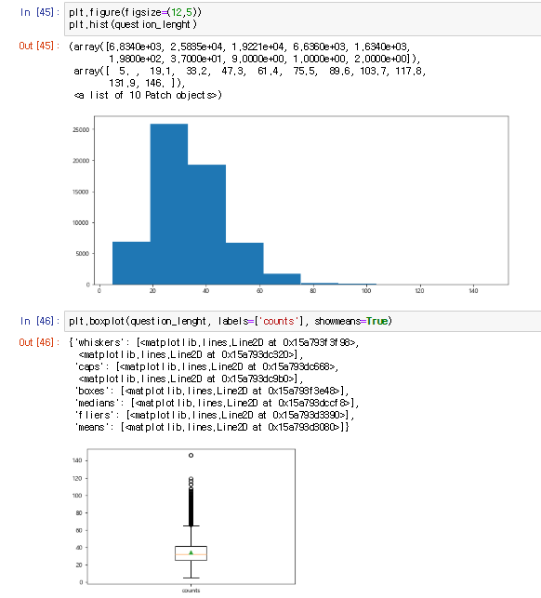
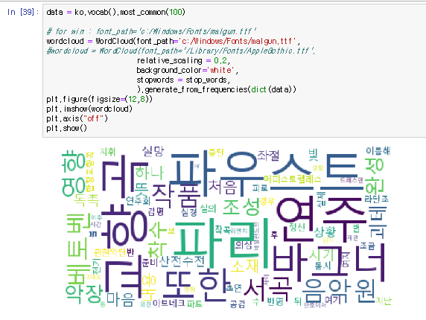
04
K-Digital Training
프로젝트 수행 경과
* 문제와 해결 — 웹 · 브리지
표에 없는 코드 하나에 메시지 전체가 사라지던 것을 UNKNOWN_<n> 으로 고쳤다
01 증상
02 원인
03 조치
04 결과
· 계약에 새 사유 코드가 늘면 그 코드가 실린 MQTT 메시지가 통째로 사라진다
· 로그 한 줄이 아니라 완료 통지(scan/command_result) 전체가 안 나간다
· 화면의 중지 버튼이 끝없이 “처리 중”
· _enum_name 이 표에 없는 값에서 ValueError
· 구독 보호막(_safe_ros_callback)이 그 예외를 잡아 콜백 전체를 버린다
· 정작 알려야 할 코드일수록 웹이 못 받는다
· 표에 없는 값을 “UNKNOWN_<n>” 으로 내보낸다
· 숫자(reason_code)는 그대로 가므로 웹이 판단할 수 있다
· 웹 → ROS 방향은 그대로 거절(INVALID_VALUE)
· 이름을 몰라도 소식은 끊기지 않는다
· 회귀 시험 5 개 추가 · 이름 표 7 개 전부 적용
· 막혀 있던 후속 PR 2 건(#191 · #197) 해제
PR #200
교훈 — 예외를 잡는 보호막이 있으면 실패가 조용해진다. 버리기 전에 무엇을 버리는지 남긴다.
Notes:
웹이 화면에 띄우는 값은 전부 브리지가 번역해 보낸 것입니다. 그런데 계약에 새 사유 코드가 하나 늘었을 때, 그 코드가 실린 메시지가 통째로 사라지는 것을 발견했습니다.
원인은 번역기가 모르는 값에서 예외를 냈고, 그 위의 보호막이 예외를 잡으면서 메시지 전체를 버린 것이었습니다. 보호막이 노드를 살리는 대신 실패를 조용하게 만든 셈입니다. 정작 알려야 할 코드일수록 웹이 못 받는 구조였습니다.
고친 방법은 단순합니다. 이름을 모르면 UNKNOWN 에 숫자를 붙여 그대로 내보냅니다. 이름을 몰라도 숫자는 가니까 웹이 판단할 수 있습니다.
반대 방향은 그대로 두었습니다. 웹이 보낸 모르는 명령은 짐작해서 실행하면 안 되니까요.
여기서 얻은 교훈은, 예외를 잡는 자리에서는 무엇을 버리는지 반드시 남겨야 한다는 것입니다.

